Slide 1
DOC-QT
Automatizăm doctorii de mâine.
WE-QT

Slide 2

Cauza problemei
TIMPUL PIERDUT
ACCESUL LA INFORMAȚIE
BIROCRAȚIA
ȘI LIPSA DIGITALIZĂRII

Slide 3


PACIENT
MEDIC DE FAMILIE
MEDIC SPECIALIST

Slide 4
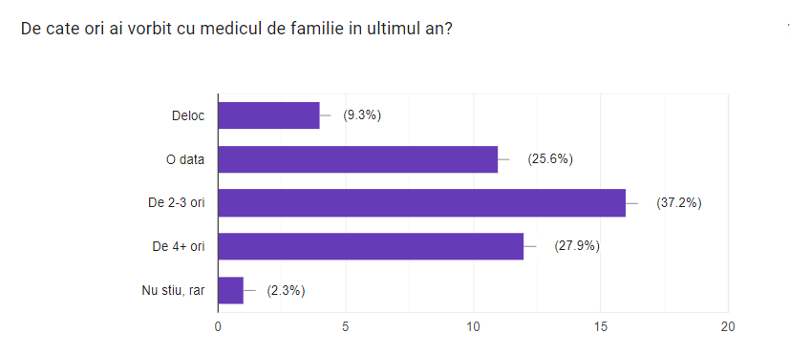
Ce ne spun datele?

Slide 5
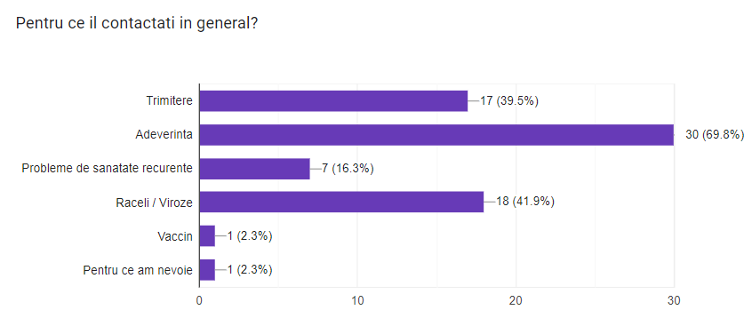
Ce ne spun datele?

Slide 6
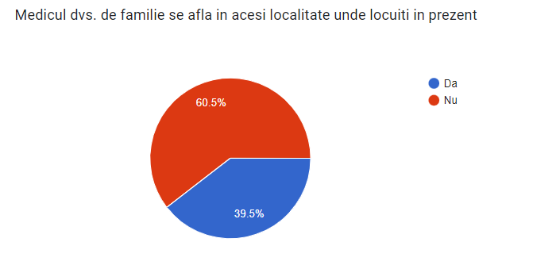
Ce ne spun datele?

Slide 7
END-USER PERSONA
Interacționează cu doctorul de la distanță
Tânăr (<30 ani) și tech savvy
Se informează și are nevoie de suport digital
Portretizează ,, omul modern “

Slide 8
0-1
Automatizarea procesului birocratic

Slide 9
0-2
Programarea intalnirilor în avans
http://null

Slide 10
0-3
Diagnostic parțial automatizat

Slide 11
CLIENT PERSONA
Ocupat sau suprasolicitat
Se ocupă de familii tinere sau de studenți
Organizat și interesat de bunăstarea pacienților
1800x
PERSOANE
MEDIC DE FAMILIE
*Conform Institutului Național de Statistică

Slide 12
1-0
Generează adeverințe și rețete simple online

Slide 13
2-0
Comunică cu pacienții remote

Slide 14
3-0
Aprobă diagnosticul generat automat

Slide 15
Market size
7363
64%
2146
19%
7363
64%
11473
MEDICII DIN
METROPOLE DIGITALE
MEDICII DIN
MEDIUL URBAN
TOTALUL MEDICILOR DE FAMILIE
(București, Cluj, Timișoara, Oradea, Sibiu, Brașov)
*Conform Institutului Național de Statistică

Slide 16
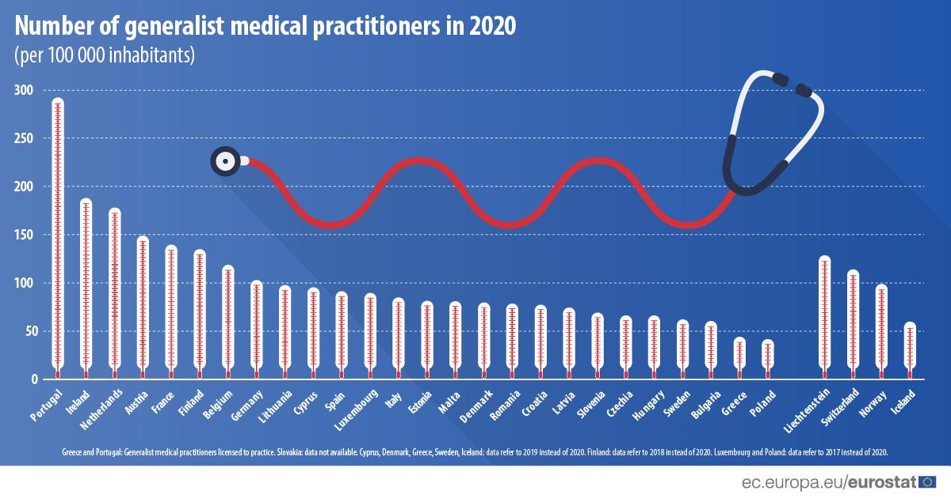

Posibilitatea de extindere
Number of family doctors in the EU (per 100.000 inhabitants)

Slide 17

MODEL
TYPE
CLIENT
END USER
B2B
$$
PRODUS
MEDIC DE FAMILIE
PACIENT
$$
RECLAME

Slide 18
Tehnologie sustenabilă și cross-platform
Eficientizarea workflow-ului
Diagnoza inovativă
PRODUS UNIC PE PIAȚĂ

Slide 19

Diagnoza automata
Cine te ghidează când medicul nu e acolo?
Oricând poți ignora asistența automată
Probleme speciale → avertizează medicul rapid
Soluții simple
Data
Verifică soluțiile
Simptome

Slide 20
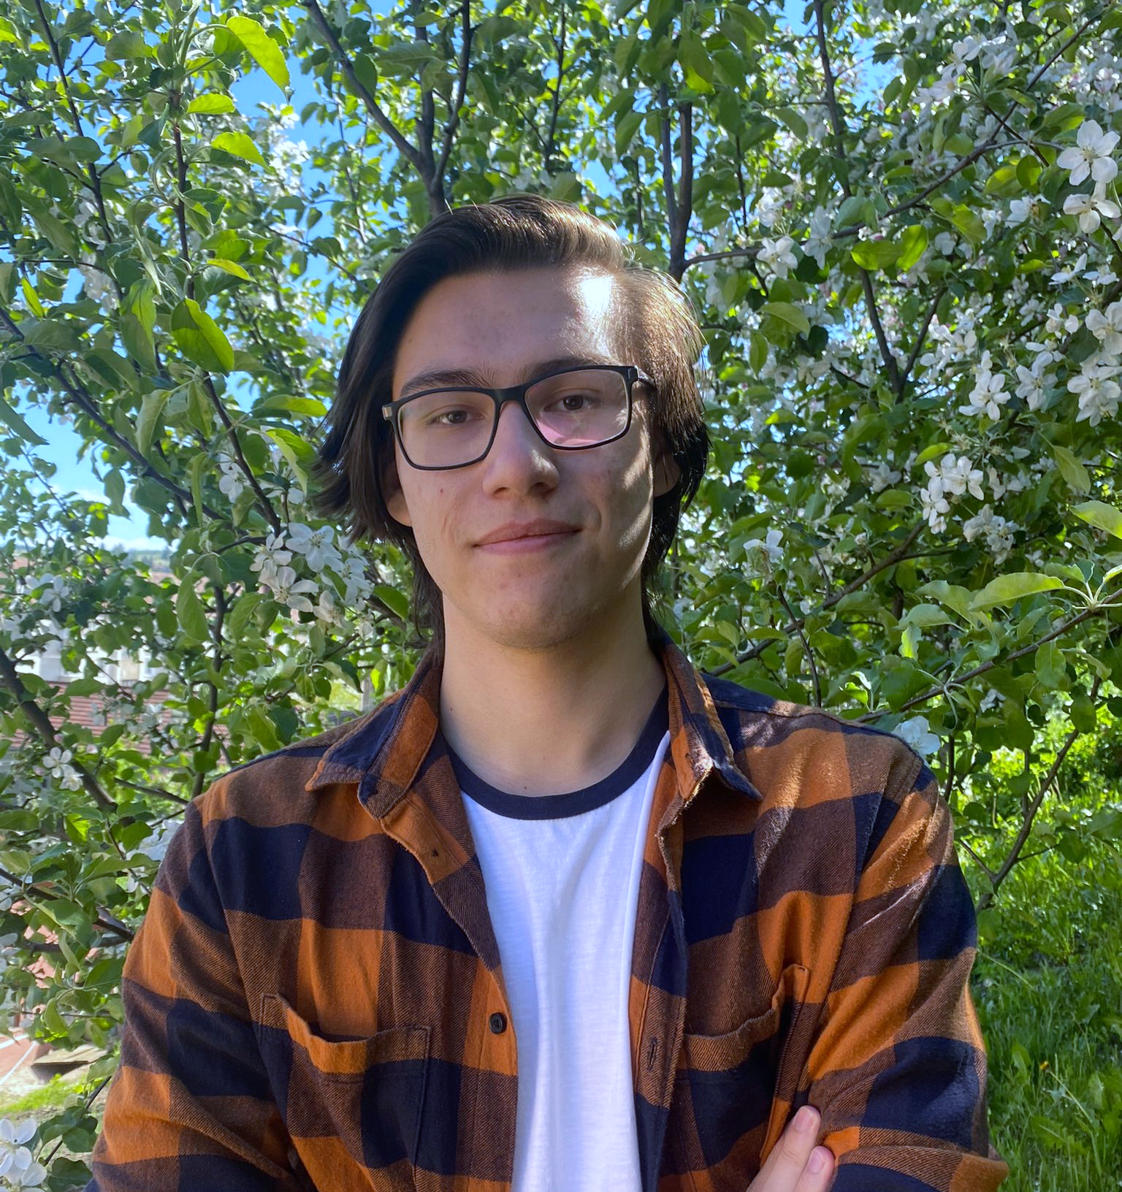
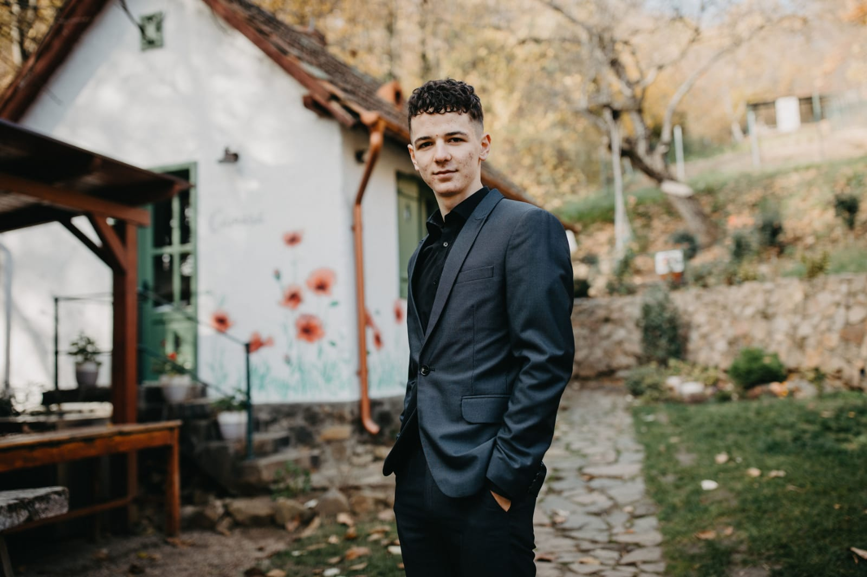

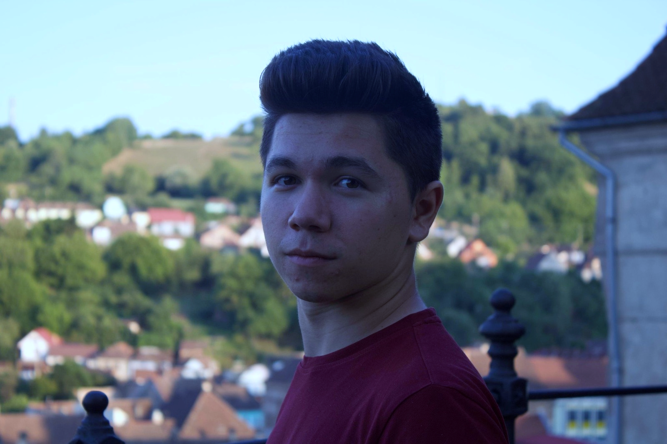
OUR TEAM
QML & PYQT DEVELOPER
RESEARCH & CASE STUDY
RESEARCH & DESIGN
MARKETING, BACKEND & AI
TRUȚA
ANDREI
ȚUȚA EMANUEL
GHIORGHE SORANA
MIHOC
ALEX
Open source demo: https://github.com/truta193/polihack

Slide 21
ROADMAP
Investitori
Testare in domeniul medical
Vanduta medicilor din orașe
Extindere pe piața Romana
Bootcamp
Development
Open source demo: https://github.com/truta193/polihack

